Slide 1

Bilan annuel 2024

Slide 2
BILAN 2024
Rencontres du CX
Tout au long de l’année le comité exécutif du RGQ s’est rencontré en moyenne une fois par mois/mois et demi. Au total il y a eu 9 rencontres entre novembre 2023 et décembre 2024.
Composition du CX
Un poste non comblé tout au long de l’année 2023-2024 et deux démissions en cours d’année. Depuis août 2024, nous avons un CX réduit (mais qui respecte le quorum de 4 membres). Un défi particulier pour mener à bon port nos projets. À l’AGA le 14 nov 2024 nous avons comblé un poste. En date du 31 décembre 2024, il y a toujours deux postes vacants.
Adhésion
En date du 12 novembre 2024 nous avons maintenant 73 membres.
Années | 2015 | 2016 | 2017 | 2018 | 2019 | 2020 | 2021 | 2022 | 2023 | 2024
Nombre de membres | 72 | 59 | 69 | 59 | 82 | 60 | 80 | 83 | 81 | 73
Notes:
Chantal

Slide 3


BILAN 2024
Communication
Dans les derniers mois le RGQ s’est doté de deux bannières et d’un nouveau site web en plus de maintenir active sa présence sur les réseaux sociaux. Nous continuons d’utiliser l’infolettre comme outil principal de communication avec les membres.
Événements
L’organisation d’événements, notamment le congrès, occupe beaucoup le CX. Dans ce contexte l’alternance d’un événement en présentiel puis à distance s’avère une piste réaliste. Malgré cela il faut voir quel type d’événement nous souhaitons faire. La régularité dans l’organisation des webinaires demeure un défi. Nous avons organisé deux webinaires en 2024. Ils sont disponibles pour réécoute sur notre chaine Télé RGQ.
Notes:
Chantal

Slide 4

BILAN 2024
Congrès annuel 2024 (15-16 novembre à Rimouski) - La géographie au service de la protection du territoire –
Il y a eu une participation d’environ 30 personnes. Nous avons opté pour une formule différente (après-midi d’échanges + soirée grand public + sortie de terrain). Ce type d’événement s’avère bien correspondre à l’esprit de notre division et à nos moyens.
Notes:
Étienne?

Slide 5
BILAN 2024
Modification Statuts et règlements -Proposition de modification de l’article - rôle au sein de l’exécutif
Le fonctionnement des derniers mois au CX a mis en lumière la complémentarité des rôles de chacun.e et la volonté de délaisser une structure hiérarchique.
Actuellement il y a un mélange entre la provenance des administrateurs, administratrices et les rôles.
Une volonté de souplesse dans les rôles et responsabilités assumés par chacun.e.
Une volonté de conserver la diversité mais sans qu’un rôle spécifique soit associé au milieu représenté.
Nous avons modifié l’article 8 et l’article 12 de nos statuts et règlements.
Notes:
Chantal

Slide 6
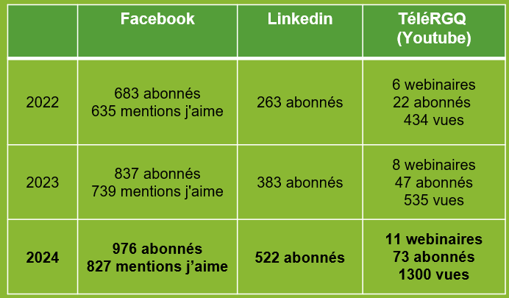
BILAN 2024
Nous avons donné notre appui au:
- Programme de DESS à l’UQAM - Solutions axées sur la nature et résilience territoriale
- Musée national d’histoire (et de géographie) du Québec - Via Jean Hébert (anciennement VP du RGQ), lettre ouverte dans La Presse, pétition (161 signatures) et dépôt d’un mémoire
Nous avons maintenu une présence
active sur les médias sociaux
Notes:
Étienne?

Slide 7


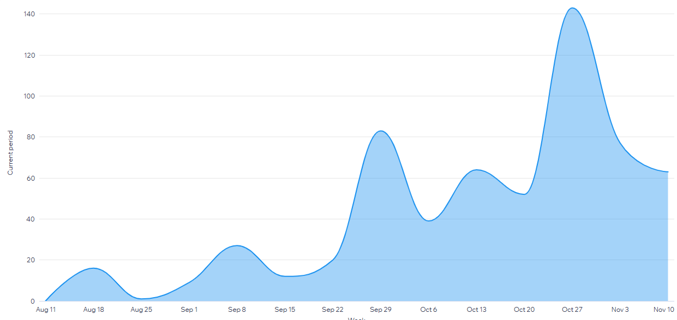
BILAN 2024
Nous avons un nouveau site web du RGQ a été complété à la fin du mois d’août. Nous avons fait faire deux bannières.
www.rgq.ca
aperçu du taux de visites par semaine
(entre 7 et 80 approximativement)
Notes:
Alicia

Slide 8
BILAN 2024
Voici la composition du CA pour l’année 2025
Poste | Mandat
Présidente 2025 | Chantal Déry (fin 2025)
Vice-président 2025 | Yvan Émond (fin 2027)
Trésorier 2025 | Matthieu Prugne (fin 2026)
Administrateur 1 2025 | Étienne Gariépy-Girouard (fin 2025)
Administratrice 2 2025 | Camille Massy-Raoult (fin 2026)
Administratrice.teur 3 | Vacant - fin 2026
Administratrice.teur 4 | Vacant – fin 2027
Notes:
Qui va présider l’élection?

